Slide 1
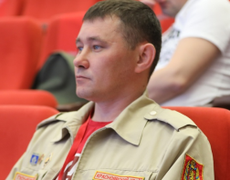
ОБРАЗОВАТЕЛЬНАЯ ПРОГРАММА
ВПО «ЮНАРМИЯ»
Урок мужества
15 февраля – День памяти о россиянах, исполнявших долг за пределам Отечества.
Почепнев Владимир Петрович
руководитель военно-патриотического объединения
«ЮНАРМИЯ» МБОУ СШ № 62 г. Красноярска

Slide 3
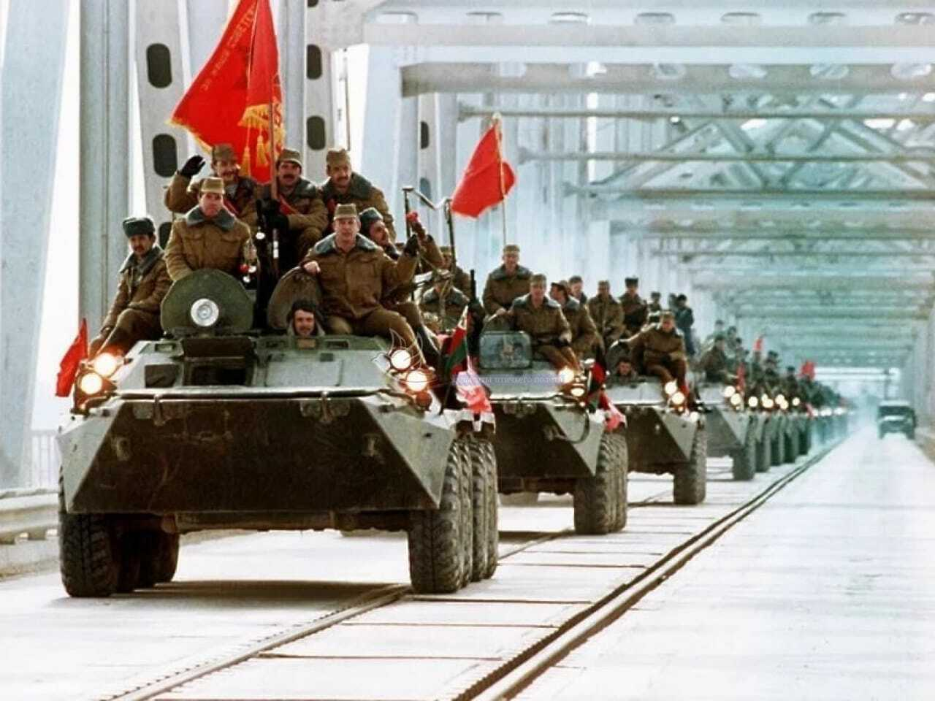
Почему 15 февраля?
15 февраля 1989 года завершился вывод советских войск из Афганистана. Памятная дата установлена, чтобы напомнить об этом событии, а также в память о более 14 тысячах советских солдат и офицеров, не вернувшихся с афганской войны. 15 февраля вспоминают не только ветеранов войны в Афганистане, но и других российских военнослужащих, принимавших участие в более чем 30 вооруженных конфликтах за пределами страны.

Slide 4
Основными военными конфликтами, в которых принимали участие советские и российские военные, были войны в Корее, Вьетнаме, Египте, Мозамбике, Анголе и других странах. События новейшей истории свидетельствуют о том, что российские военнослужащие направлялись в «горячие точки» республик бывшего СССР, в Югославию и Сирию. Со времён Второй мировой войны более полутора миллионов россиян приняли участие в боевых действиях за рубежом, из них более 25 тысяч человек отдали свои жизни во время исполнения служебного долга. О 3 таких личностях пойдет сегодня речь. А о героях специальной военной операции вы узнаете сами.

Slide 5
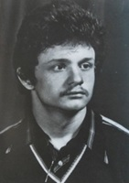
АНИСИМОВ ВАЛЕРИЙ АЛЕКСЕЕВИЧ
В горах в районе Кабула Валерий Алексеевич Анисимов взял руководство боем на себя вместо погибшего командира.
Родился 14 мая 1961 г. Погиб 17 февраля 1982 г. Награжден медалью «За боевые заслуги». Похоронен в Красноярске.
Мемориальная доска установлена на МАОУ СШ № 23 Свердловского района
http://my.krskstate.ru/docs/afgan/anisimov-valeriy-alekseevich/
- подробная биография

Slide 6
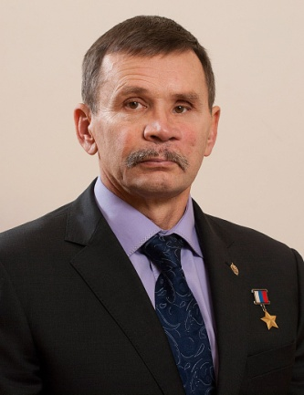
БОЧАРОВ ВЯЧЕСЛАВ АЛЕКСЕЕВИЧ ПОДВИГ В АФГАНИСТАНЕ
Командир группы Управления «В» («Вымпел») Центра специального
назначения Федеральной службы безопасности Российской Федерации, полковник.
В 1981-1983 годах в составе ограниченного контингента группировки советских войск принимал участие в военных действиях в Демократической Республике Афганистан (ДРА). Занимал должности заместителя командира разведывательной роты и командира парашютно-десантной роты 317-го гвардейского парашютно-десантного полка 103-й гвардейской воздушно-десантной дивизии. В одном из боёв во главе группы в составе 14 десантников попал в засаду боевиков. Первыми же выстрелами старшему лейтенанту В.А. Бочарову перебило ноги. Однако и в беспомощном состоянии продолжал умело командовать группой. За несколько часов десантники отбили все атаки душманов, нанесли им значительные потери и с боем вырвались из окружения.

Slide 7
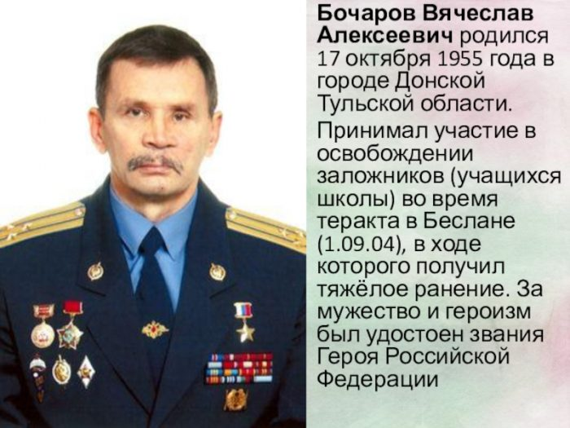
ПОДВИГ В БЕСЛАНЕ
Принимал участие в контртеррористической операции в Северо-Кавказском регионе, начиная с 1999 года по 2010 год. Был ещё раз ранен. Вместе со своим подразделением немедленно прибыл в город Беслан Республики Северная Осетия – Алания, в котором 1 сентября 2004 года группа в составе 32 террористов захватила сотни детей и взрослых в здании школы № 1. Когда на третий день этой варварской акции в школе произошли взрывы, вызвавшие пожар и обрушение части стен, через которые стали разбегаться заложники, группа полковника В.А. Бочарова вместе с другими подразделениями спецназа была брошена на спонтанный штурм здания. Первым ворвался в здание школы, лично уничтожил несколько террористов. Получил ранение, но остался в бою. Одновременно с ликвидацией террористов группа эвакуировала из здания детей и взрослых.

Slide 8
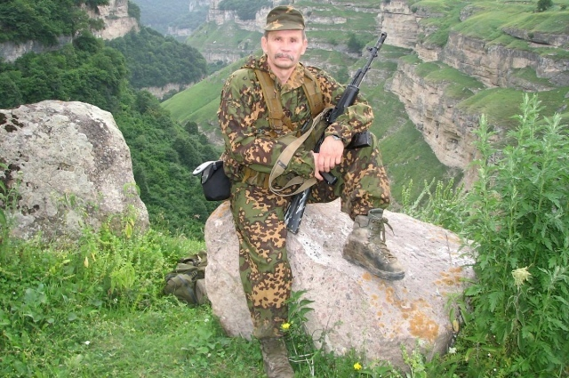
ПОДВИГ В БЕСЛАНЕ
Получил в бою второе тяжелейшее ранение: пуля вошла в голову под левым ухом и вышла под левым глазом. Были раздроблены кости черепа, изуродовано лицо, повреждён мозг. Был вынесен из школы без сознания. Первое время числился в пропавших без вести, а в ряде публикаций назван в списке погибших. Однако, через несколько дней, пришёл в себя и написал свою фамилию врачам. Указом Президента Российской Федерации от 11 октября 2004 года за мужество, отвагу и героизм, проявленные при исполнении воинского долга, полковнику Бочарову Вячеславу Алексеевичу присвоено звание Героя Российской Федерации.
https://vk.com/id73964355?w=wall73964355_1476 - история подвига
https://vk.com/id73964355?z=video-128940375_456243928%2F88aa70d06d9285377c%2Fpl_wall_73964355 - интервью с В.А. Бочаровым

Slide 9
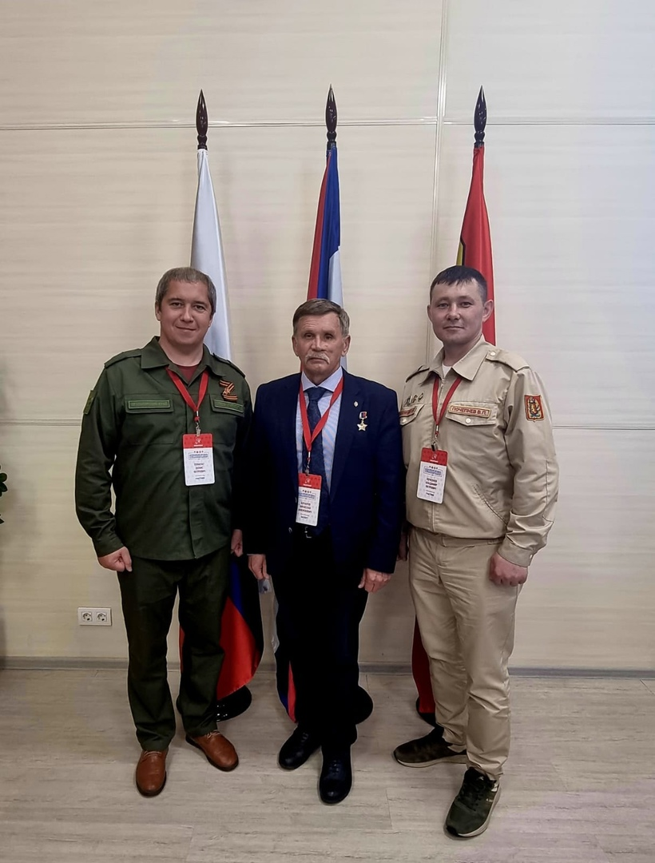
Подарок от Бочарова В.А. – книга о воспитании молодёжи

Slide 10
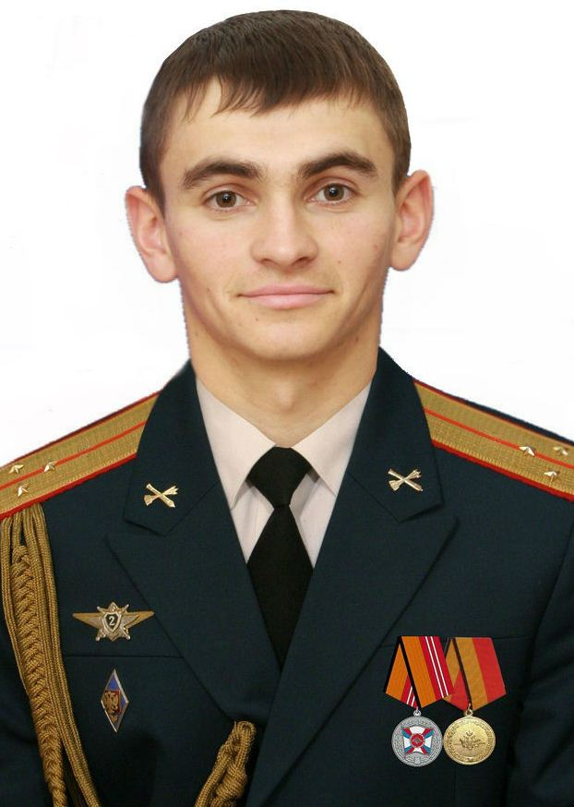
Алекса́ндр Алекса́ндрович Прохоре́нко
(22 июня 1990 года — 17 марта 2016 года) — военнослужащий Сил специальных операций Вооружённых Сил Российской Федерации, старший лейтенант. Участник военной операции России в Сирии. Погиб 17 марта 2016 года при исполнении воинского долга в ходе боёв за Пальмиру. Герой Российской Федерации (2016).
17 марта 2016 года А. Прохоренко, находившийся неделю в тылу противника, был окружён боевиками «Исламского государства» в районе населённого пункта Тадмор (провинция Хомс, Сирия). Старший лейтенант вступил в бой с террористами, и не желая сдаваться в плен, вызвал авиаудар на себя. Вместе с геройски погибшим А. Прохоренко были уничтожены и окружившие его боевики «Исламского государства».

Slide 11
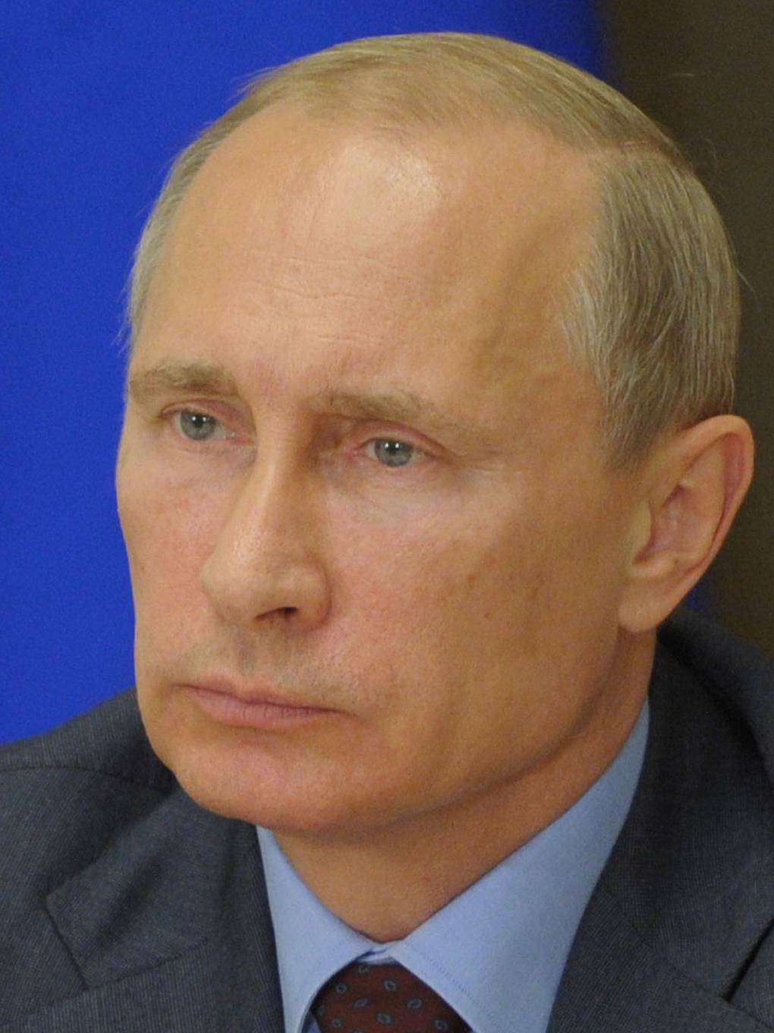
Геройспецоперации.рф
«Ребята выполняют важнейшую задачу с точки зрения обеспечения безопасности самой России, и, конечно, они заслуживают того, чтобы о них говорила и знала страна. Я думаю, что и песни надо слагать, и стихи писать, и памятники им ставить.
Они – герои»
В.В. Путин Президент РФ

Slide 12
АВТОРСКАЯ ОБРАЗОВАТЕЛЬНАЯ ПРОГРАММА
ВПО «ЮНАРМИЯ»
Почепнев Владимир Петрович
руководитель военно-патриотического объединения
«ЮНАРМИЯ» МБОУ СШ № 62 г. Красноярска

